Slide 1
자바기반 하이브리드 앱 개발
포트폴리오

Slide 2

Contents
1.
웹 주제
웹 주제 & 장점
2.
팀원 & 역할
팀원 소개 및 담당 역할
3.
사용 기술 & DB설계
제작에 사용된 기술 & DB설계
4.
웹 페이지 기능 소개
사용자 페이지
관리자 페이지

Slide 3
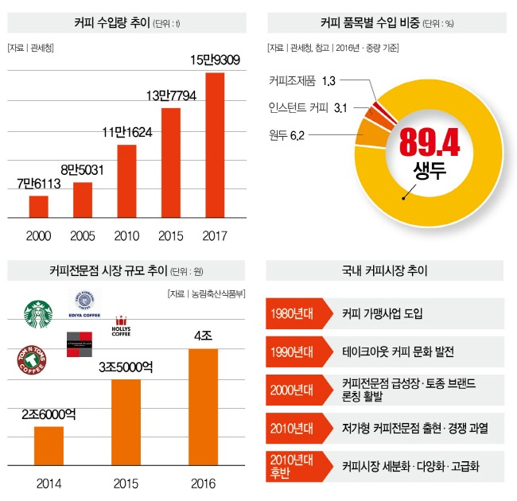
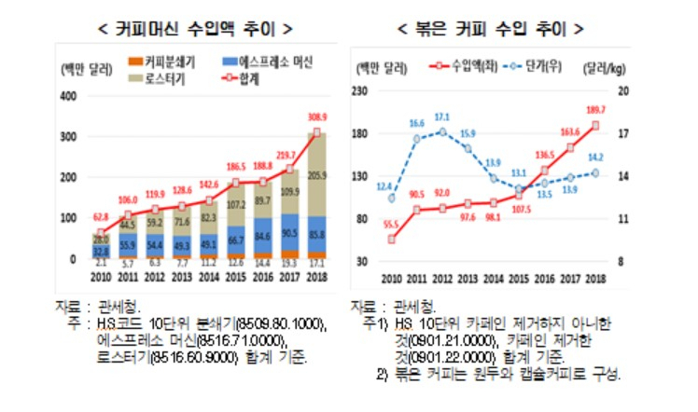
1.
웹 주제
!
매년 점차 늘어나는 커피머신 과 커피원두의 수입

Slide 4


2.
팀원 & 역할
장한솔
(팀장)
김지은
개발환경 구축
문서 작성
기능 구현
회원 , 관리자
UI/UX 공통 단
상품 관리
데이터베이스 설계
문서작성
기능구현
장바구니
상품관리

Slide 5









3.
사용 기술

Slide 6
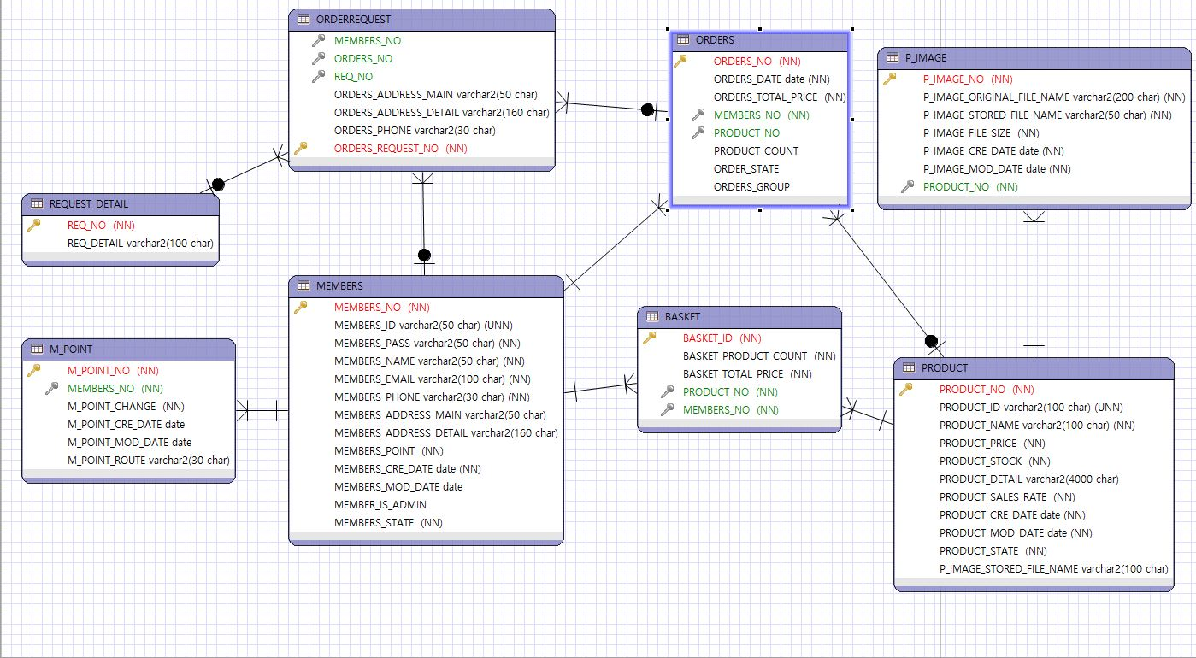
3.
DB설계
상품 이미지테이블
주문테이블
장바구니
테이블
회원 포인트
테이블
멤버테이블
상품테이블

Slide 7
4.
웹 페이지 기능 소개
사용자 페이지

Slide 8
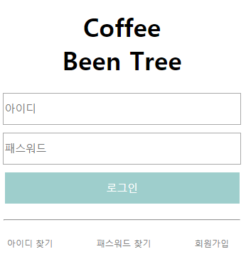
4.
웹 페이지 기능 소개
사용자 페이지
사용자 메뉴 페이지
회원 이라면 로그인 을 할 수 있으며 처음 방문 사용자
라면 회원 가입을 통해 회원이 될 수 있습니다 또한
아이디 와 비밀번호를 찾을 수 있습니다.
① : 공백 시 아이디 입력은 필수라고 알려줍니다.
② : 공백 시 패스워드 입력은 필수라고 알려줍니다.
③ : 로그인시 아이디와 패스워드를 DB에서 확인 후
정상이면 홈페이지 메인 으로 이동합니다.
④ : 아이디 찾기 페이지로 이동합니다.
⑤ : 패스워드 찾기 페이지로 이동합니다.
⑥ : 회원가입 페이지로 이동합니다.
①
②
③
④
⑤
⑥

Slide 9
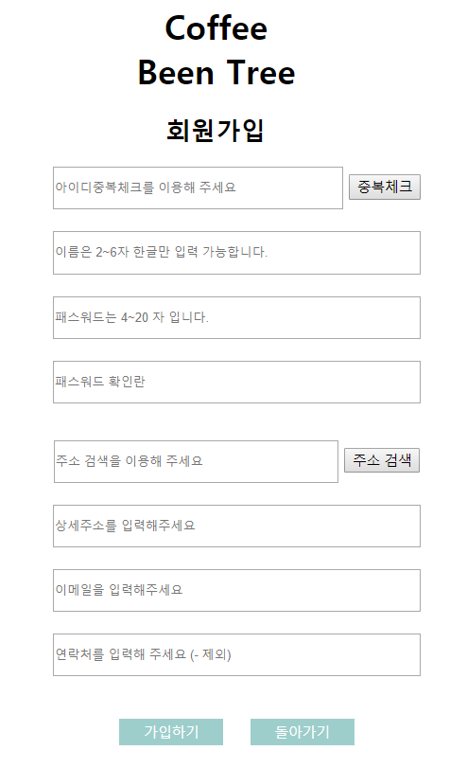
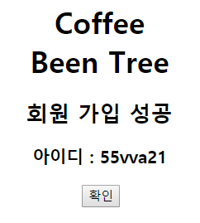
4.
웹 페이지 기능 소개
사용자 페이지
사용자 회원가입 페이지
① : 아이디는 중복체크 버튼을 눌러서 중복체크를 합니다.
② : 이름은 최대 6자 까지 가능합니다
③: 패스워드는 최대 20자 까지 가능합니다
④ : 패스워드에 입력한 내용 과 같은 내용인지 확인합니다.
⑤ : 주소검색을 통해 주소를 입력합니다.
⑥ : 상세주소를 직접 사용자가 입력합니다
⑦ : 이메일 을 사용자가 직접 입력합니다.
⑧ : 연락처를 사용자가 직접 입력합니다.
⑨ : 모든 해당사항이 조건에 적합하면
가입완료 페이지로 이동합니다.
⑩: 로그인 페이지로 이동합니다.
①
②
③
④
⑤
⑥
⑦
⑧
⑨
⑩

Slide 10
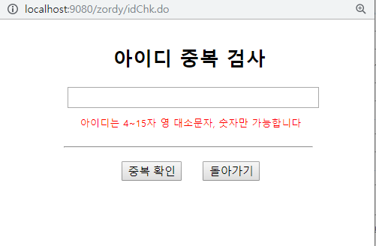
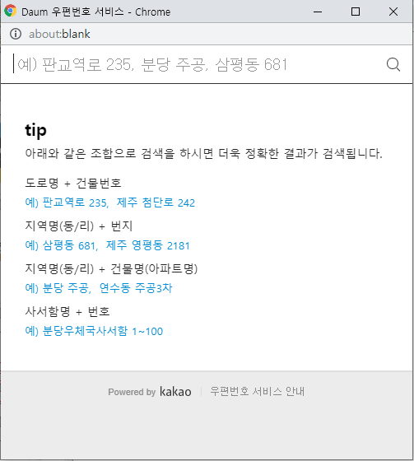
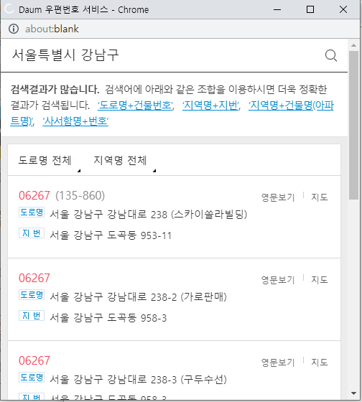
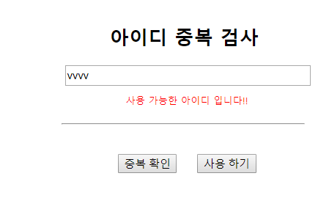
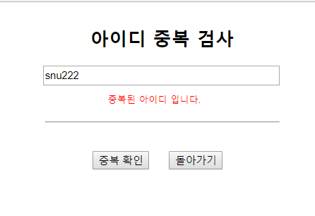
4.
웹 페이지 기능 소개
사용자 페이지
주소 검색 (공공 API)
사용 가능한 아이디
중복 된 아이디

Slide 11
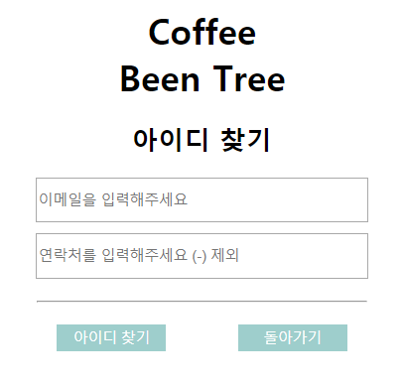
4.
웹 페이지 기능 소개
사용자 페이지
아이디 찾기 페이지
회원 가입 시 입력했던 정보를 공백 란 에
기입하면 기입한 내용과 일치한 아이디를 찾아서
사용자에게 보여줍니다.
① : 회원가입시 입력했던 이메일을 입력합니다.
② : 회원가입시 입력했던 연락처를 입력합니다.
③: 입력받은 내용을 DB쪽으로 넘겨서 대조합니다.
동일한 데이터가 있으면 아이디 찾기완료
페이지로 이동합니다.
④ : 로그인 페이지로 이동합니다.
①
②
③
④

Slide 12
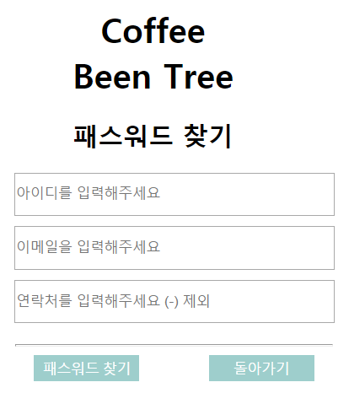
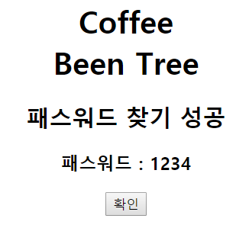
4.
웹 페이지 기능 소개
사용자 페이지
비밀번호 찾기 페이지
회원 가입 시 입력했던 정보를 공백 란 에
기입하면 기입한 내용과 일치한 아이디를 찾아서
사용자에게 보여줍니다.
① : 회원 가입 시 입력했던 아이디 을 입력합니다.
② : 회원 가입 시 입력했던 이메일 를 입력합니다.
③ : 회원 가입 시 입력했던 연락처를 입력합니다.
④ : 입력 받은 내용을 DB쪽으로 넘겨서 대조합니다.
동일한 데이터가 있으면 비밀번호 찾기 완료
페이지로 이동합니다.
⑤ : 로그인 페이지로 이동합니다.
①
②
③
④
⑤

Slide 13
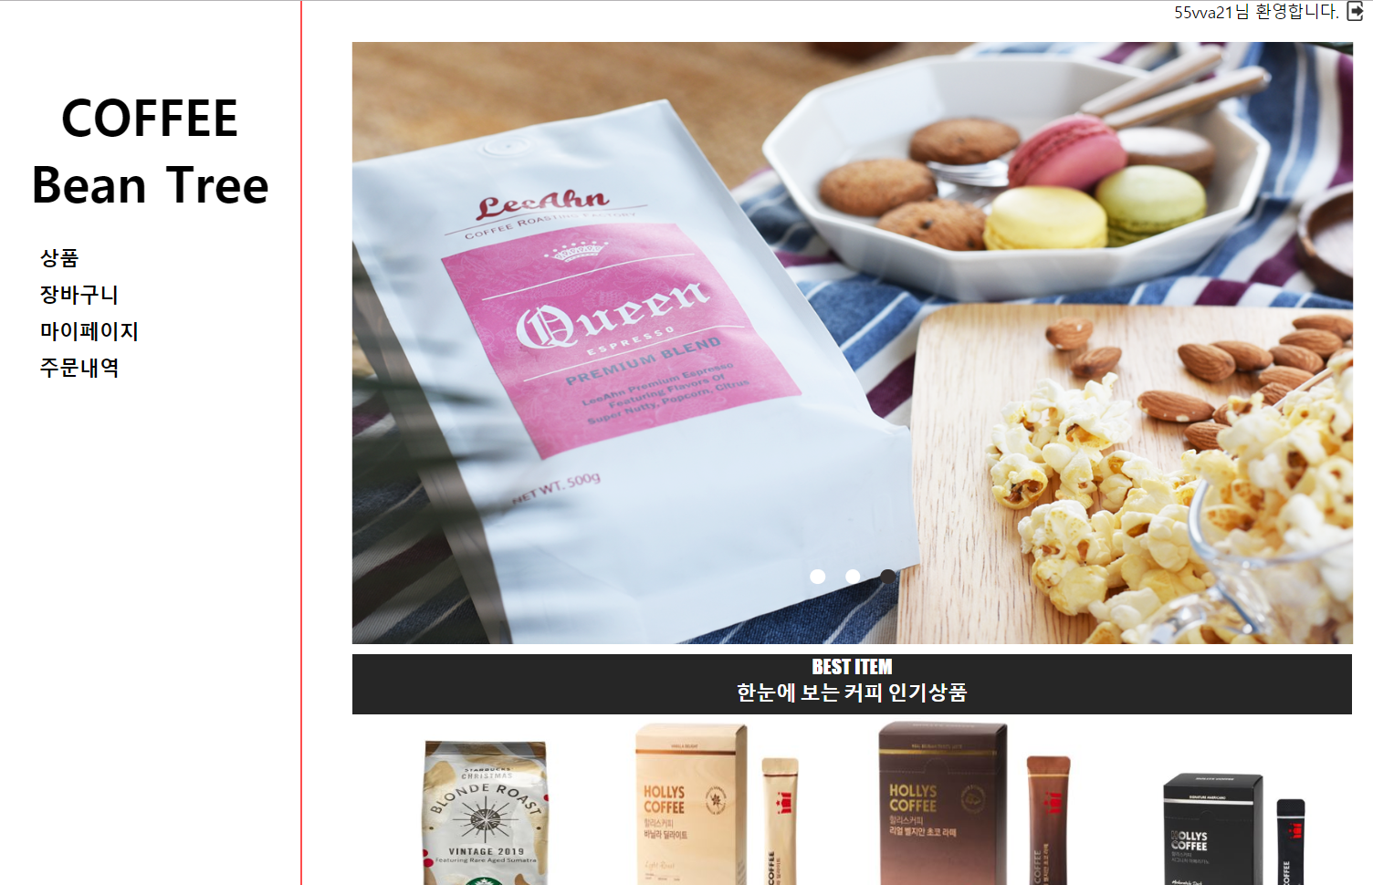
4.
웹 페이지 기능 소개
사용자 페이지
⑦
메뉴 페이지
사용자가 로그인하고 제일 처음 보여지는
페이지 입니다.
①
① : 전체 상품 페이지로 이동합니다.
② : 사용자 장바구니로 이동합니다.
③: 마이페이지 로 이동합니다.
④ : 주문내역 페이지로 이동합니다.
⑥ : 추천상품 3개를 슬라이드
이미지로 보여줍니다.
⑦ : 클릭시 로그아웃 을 하고 로그인 페이지로
이동합니다.
⑧: 최신상품 4개를 이미지로 보여줍니다.
②
⑥
③
④
⑧

Slide 14
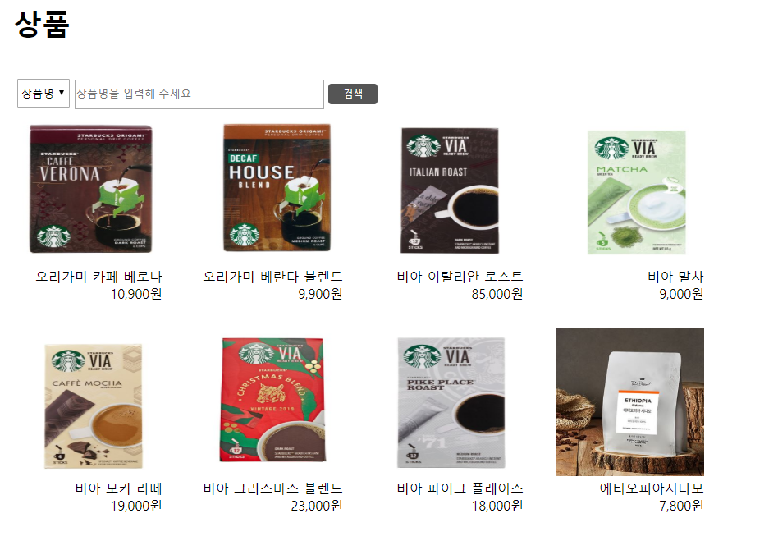

4.
웹 페이지 기능 소개
사용자 페이지
전체 메뉴 페이지
②
사용자가 알기 쉽게 전체 메뉴를 보여줍니다.
① : 클릭시 상품 상세페이지로 이동합니다.
② : 상품명을 입력해서 검색합니다.
③ : 클릭시 현재 나와있는 상품 의 다음
8가지 상품을 화면에 나타냅니다.
①
③

Slide 15
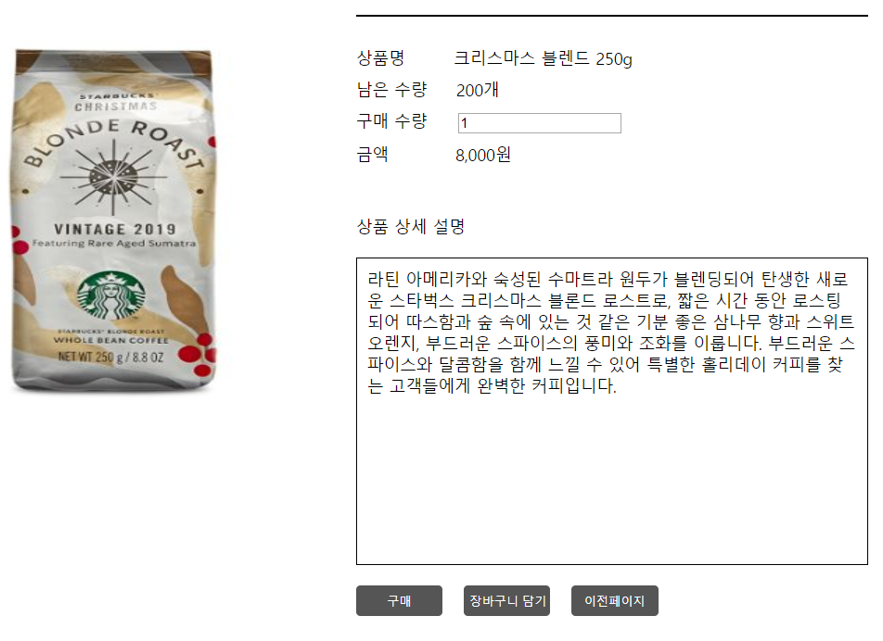
4.
웹 페이지 기능 소개
사용자 페이지
상품 상세 페이지
①
사용자가 선택한 메뉴의 상세페이지 이며 사용자는
수량을 선택하여 구매 혹은 장바구니에 추가 할 수 있습니다.
②
① : 사용자가 남은수량 을 한눈에 볼 수 있습니다.
② : 수량의 기본값은 1로 되어있으며 사용자가 직접 숫자를
입력합니다. 수량의 수는 남은 수량의
수보다 클수없습니다.
③: 버튼 클릭시 구매페이지로 이동합니다.
(단일 상품 구매 시 사용합니다.)
④ : 버튼 클릭시 장바구니에 상품이 추가가 되며
장바구니 페이지로 이동 합니다.
⑤: 이전페이지로 돌아갑니다.
③
④
⑤

Slide 16
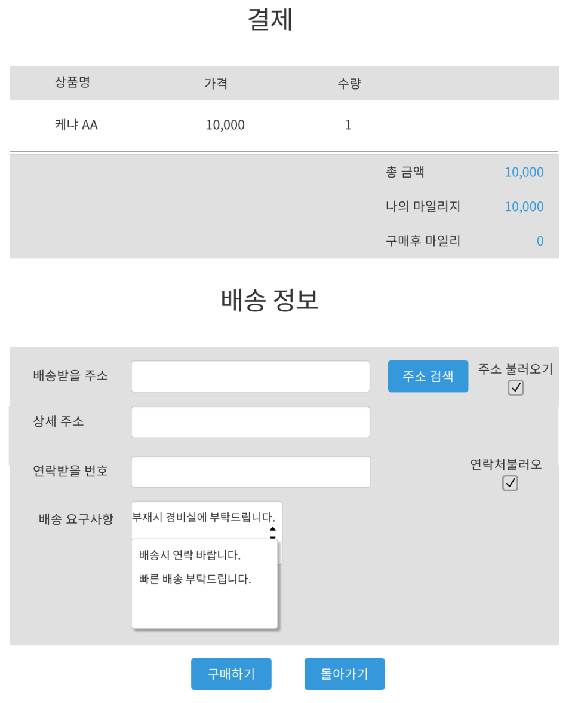
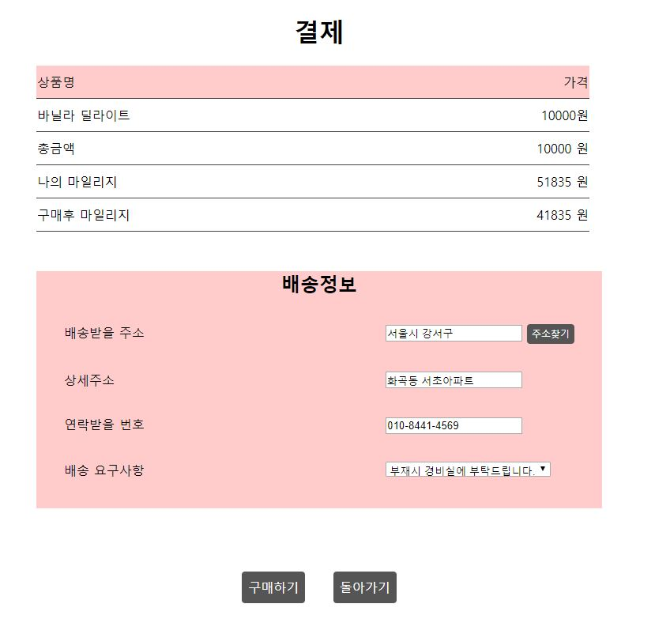
4.
웹 페이지 기능 소개
사용자 페이지
계획 단계
구현

Slide 17
4.
웹 페이지 기능 소개
사용자 페이지
① : 구매하려는 물품의 총금액 과
사용자가 소지하고 있는 포인트
구매후 남은 포인트를 보여줍니다.
② : 주소는 회원가입 시 입력한 내용으로
기본으로 채워져 있으며 주소 찾기 로
새로운 주소를 입력할 수 있습니다.
③ : 사용자가 직접 입력이 가능합니다.
④ : 사용자가 직접 입력이 가능합니다.
⑤ : 사용자가 요구사항을 선택할수 있습니다.
: 클릭시 구매가 완료되고 구매내역
페이지로 이동합니다.
⑦ : 클릭시 보고있었던 상품 상세 페이지
로 돌아 갑니다.
①
②
③
④
⑥
⑤
⑥
⑦

Slide 18
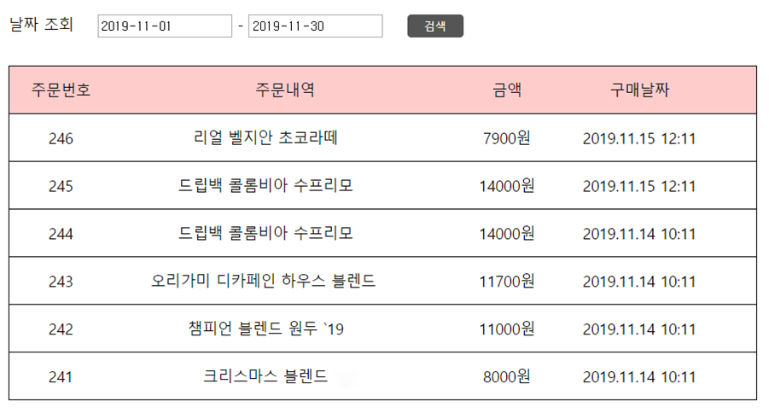
4.
웹 페이지 기능 소개
사용자 페이지
①
자신의 구매내역 페이지
자신이 지금까지 구매한 내역을 볼 수 있으며
일정한 기간동안 에 구매한 내역을 조회 할 수 있습니다.
① : 주문내역 페이지 에서 특정한 기간 동안의
주문내역을 검색할수 있습니다.
② : 주문내역에는 한가지의 상품이름만
나타나며 상품명 클릭시 상세페이지로
이동 합니다.
②

Slide 19
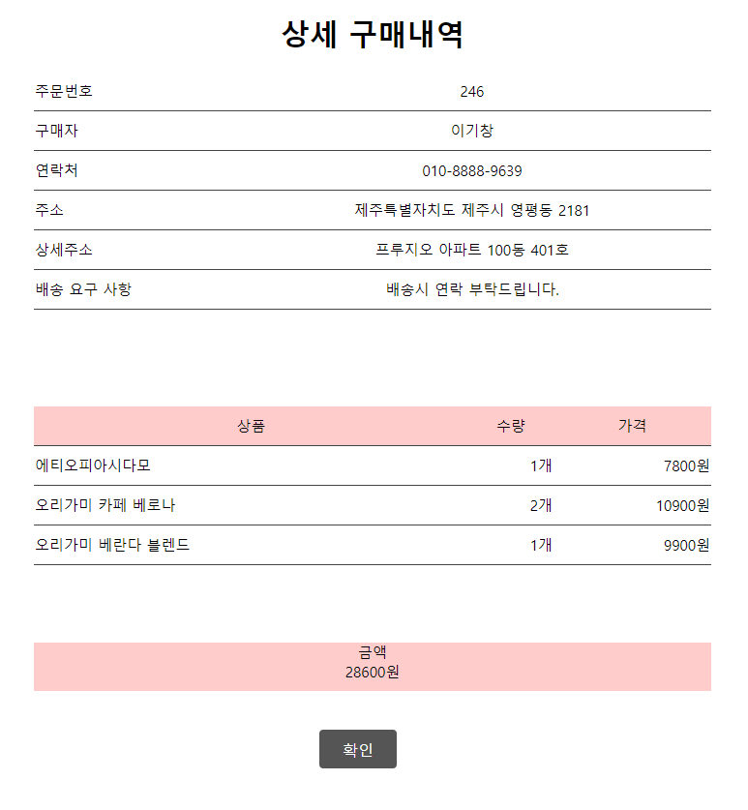
4.
웹 페이지 기능 소개
사용자 페이지
상세 구매내역 페이지
①
자신이 구매한 구매내역을 상세하게 볼 수 있습니다.
① : 구매 시 작성했던 내용을 보여줍니다.
② : 구매한 상품의 수량과 가격을 보여줍니다.
③ : 총 금액을 보여줍니다.
④ : 클릭시 주문내역으로 돌아갑니다.
②
③
④

Slide 20
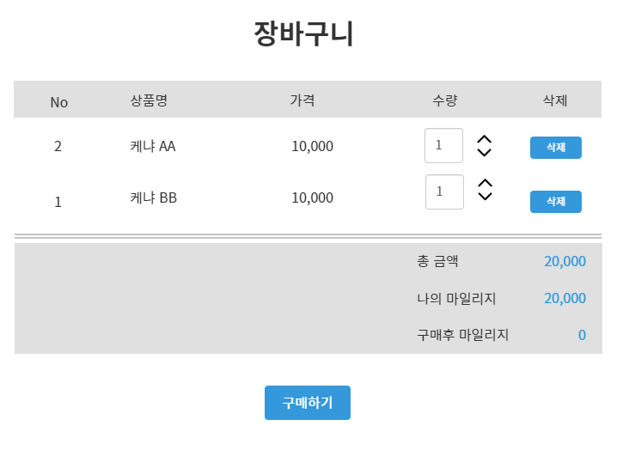
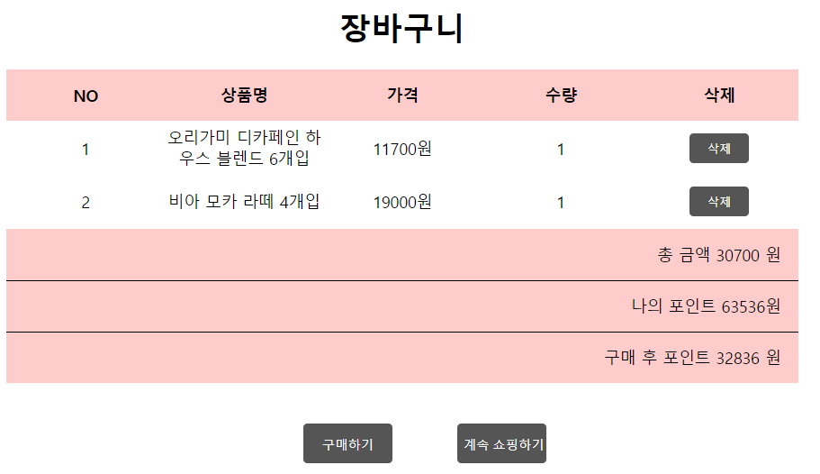
4.
웹 페이지 기능 소개
사용자 페이지
계획 단계
구현

Slide 21
4.
웹 페이지 기능 소개
사용자 페이지
장바구니 페이지
사용자가 지금까지 장바구니에 추가한 물품을 볼수 있으며
물품 삭제 및 수량 변경이 가능합니다.
①
① : 장바구니 담겨있던 물품을 삭제 할수 있습니다.
② : 구매하기 클릭시 결제페이지도 이동합니다.
③ : 상품 목록 리스트로 돌아갑니다.
②
③

Slide 22
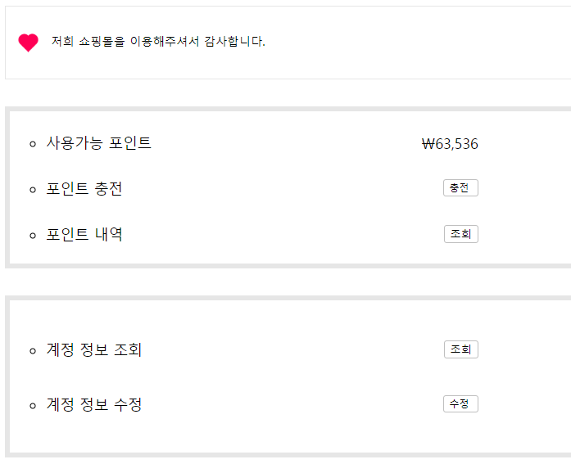
4.
웹 페이지 기능 소개
사용자 페이지
마이 페이지
자신의 마이페이지 입니다. 정보수정이 가능하며
포인트를 충전할수 있습니다. 또한 지금까지의 주문내역 장바구니 포인트 내역을 살펴볼수 있습니다.
① : 포인트 충전 팝업 으로 이동합니다.
② : 포인트 내역 페이지로 이동합니다.
③: 계정 정보 조회 페이지로 이동합니다.
④ : 계정 수정 페이지로 이동합니다.
①
②
③
④

Slide 23
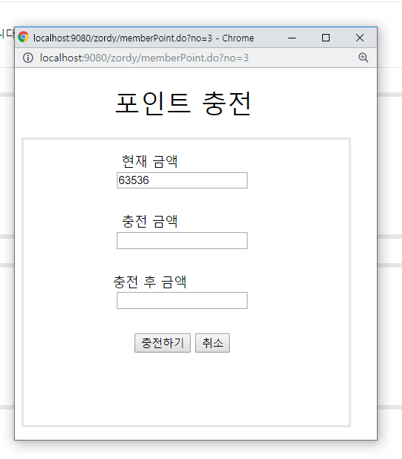
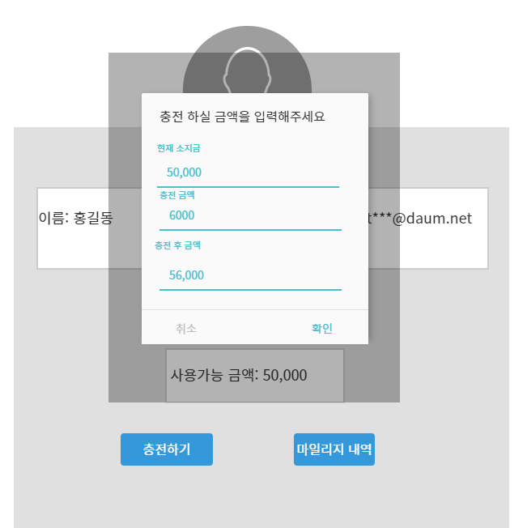
4.
웹 페이지 기능 소개
사용자 페이지
계획 단계
구현

Slide 24
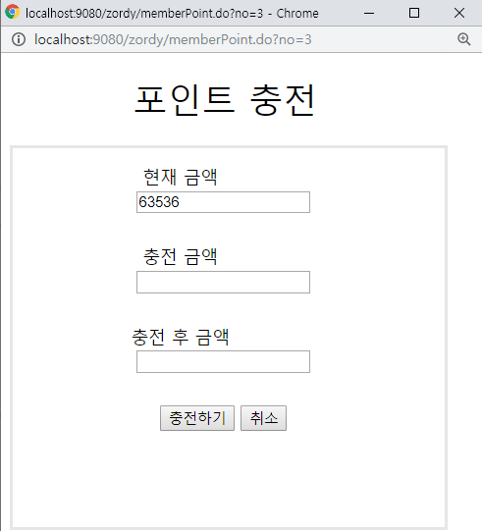
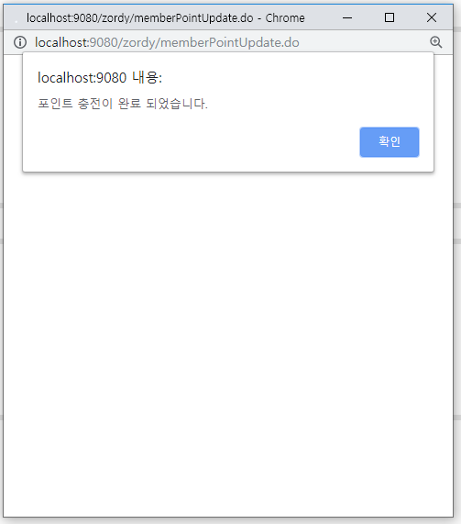
4.
웹 페이지 기능 소개
사용자 페이지
포인트 충전 페이지
사용자 자신의 포인트 충전 팝업 페이지 입니다.
① : 사용자가 원하는 포인트 만큼 충전 합니다.
단 10만원 까지만 입력이 가능합니다.
② : 충전이 완료되고 마이페이지 로 돌아갑니다.
①
②

Slide 25
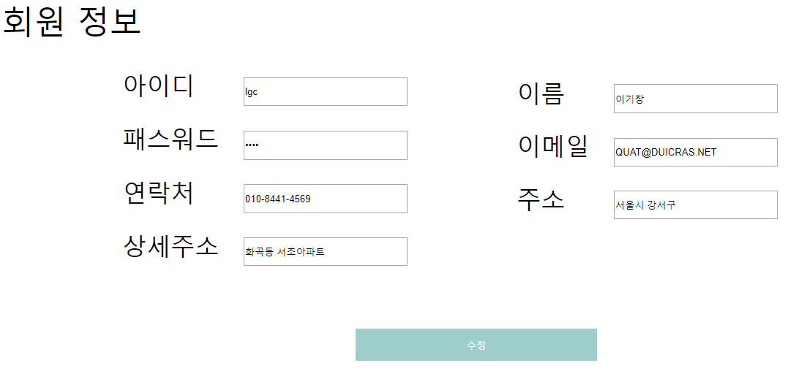
4.
웹 페이지 기능 소개
사용자 페이지
자신의 정보 페이지
자신의 계정의 정보를 볼수있는 페이지 입니다.
또한 잘못된 정보가 있다면 수정 을 통하여 수정페이지로 이동해 잘못된 정보를 수정할수 있습니다.
단 수정시에는 로그인시 비밀번호가 요구 됩니다.
① : 회원 정보 수정 페이지로 이동합니다.
①

Slide 26
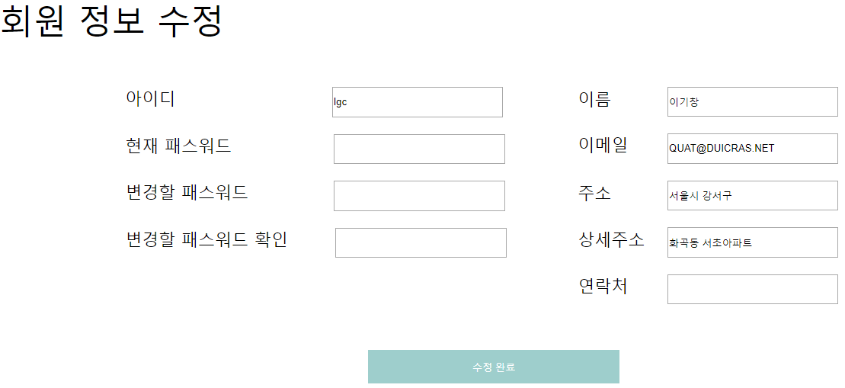
4.
웹 페이지 기능 소개
사용자 페이지
자신의 정보 수정 페이지
자신의 정보에 대해서 수정할수 있는 페이지 입니다.
현재 비밀번호가 틀리다면 정보는 수정할수 없습니다. 또한
다른 정보는 기본정보가 입력 되어 있습니다.
① : 아이디 , 이름 , 이 메일 은 변경할 수 없습니다.
주소 , 상세주소, 연락처, 패스워드는 변경이 가능합니다.
현재 패스워드 가 맞지 않다면 정보를
변경할 수 없습니다.
①

Slide 27
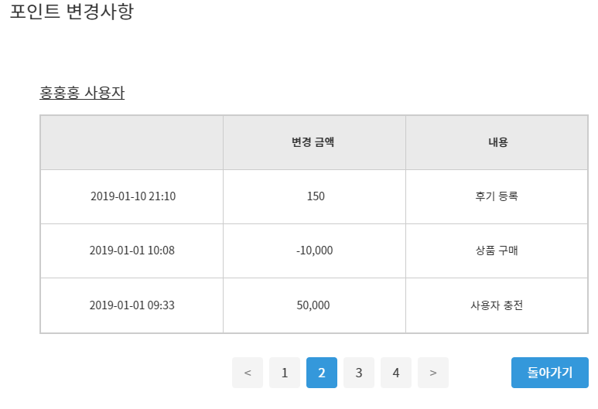
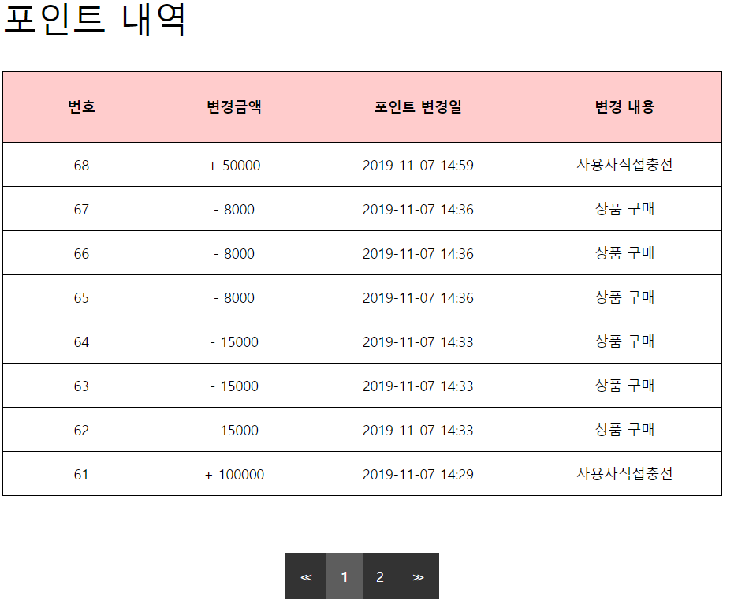
4.
웹 페이지 기능 소개
사용자 페이지
계획 단계
구현

Slide 28
4.
웹 페이지 기능 소개
사용자 페이지
포인트 변경사항 페이지
지금까지 자신의 포인트 의 변경사항을 확인해 볼수
있는 페이지 입니다.
①
① : 포인트 변경사항을 자동으로 입력해 줍니다.
내용은 상품 구매, 사용자 충전 총 2가지로
구성 되어 있습니다.
② : 8개의 내역이 넘으면 다음페이지로 넘어
가서 확인 할 수 있습니다.
②

Slide 29
4.
웹 페이지 기능 소개
관리자 페이지

Slide 30
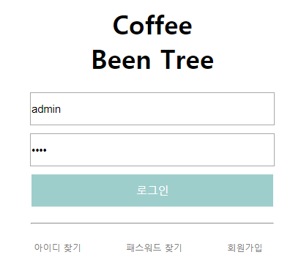
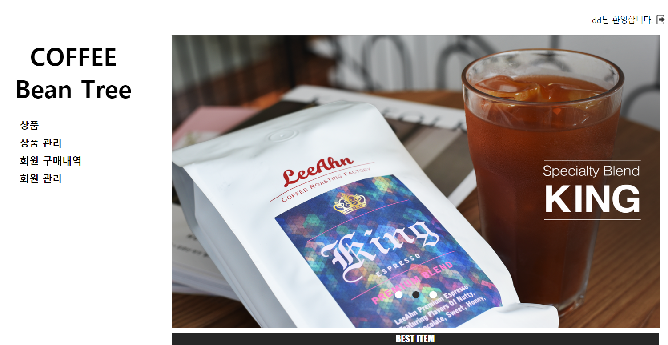
4.
웹 페이지 기능 소개
관리자 페이지

Slide 31
4.
웹 페이지 기능 소개
관리자 페이지
관리자 메인 페이지
관리자 계정으로 로그인시 맨 처음 보여지는 화면입니다. 좌측의 버튼으로 관리자 만의 영역으로 이동할수 있습니다.
①
②
① : 상품 리스트로 이동합니다.
② : 상품 관리 페이지로 이동합니다.
③ : 회원 전체 구매 내역 페이지로 이동합니다.
④ : 회원 관리 페이지로 이동합니다.
③
④

Slide 32
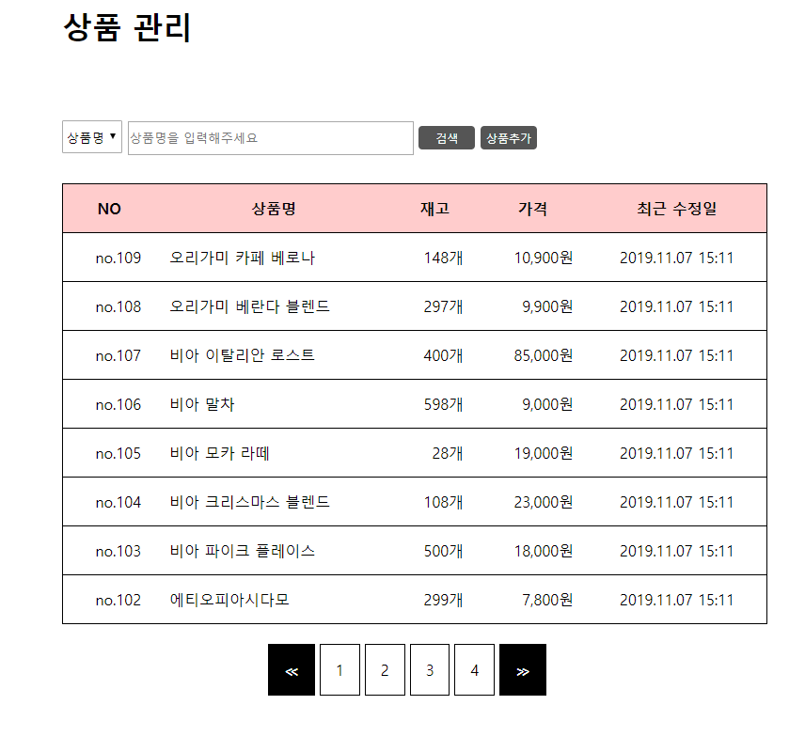
4.
웹 페이지 기능 소개
관리자 페이지
상품 관리 페이지
①
②
현재 판매중인 모든 상품을 관리 할 수 있는 페이지 입니다.
③
① : 상품 관리 페이지에서 상품명을 검색할수 있다.
② : 상품등록 페이지로 이동한다.
③ : 상품명을 눌렀을 때 상품의 상세페이지로 이동한다.

Slide 33
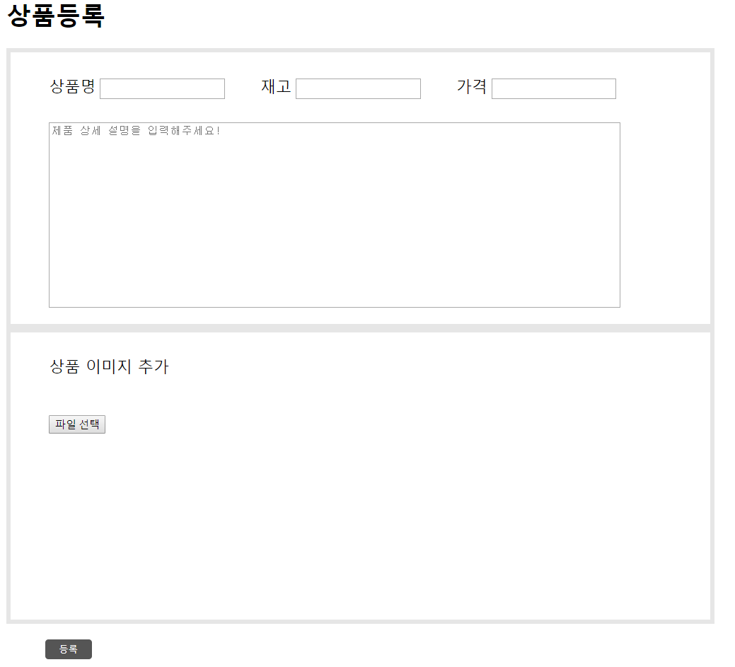
4.
웹 페이지 기능 소개
관리자 페이지
②
③
상품 등록 페이지
①
관리자가 판매할 제품을 등록할수 있는 페이지 입니다.
④
① : 관리자가 직접 상품명 를 입력한다.
② : 관리자가 직접 재고 를 입력한다.
③ : 관리자가 직접 가격 를 입력한다.
④ : 관리자가 직접 제품설명 를 입력한다.
⑤ : 관리자가 직접 이미지 를 등록한다.
⑥ : 등록 클릭시 기입한 상품이 등록이 되고
상품의 상세내용 페이지로 이동한다.
⑤
⑥

Slide 34
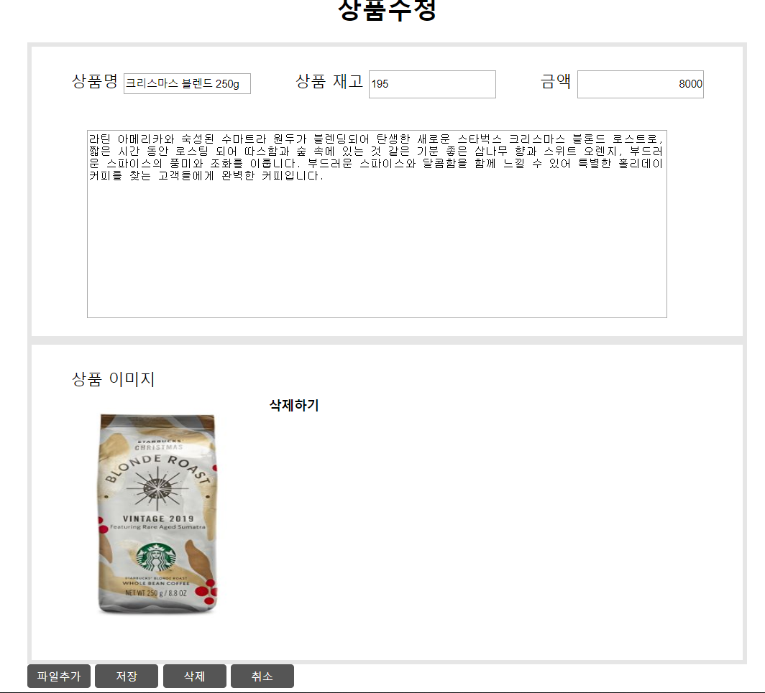
4.
웹 페이지 기능 소개
관리자 페이지
상품 수정 & 삭제 페이지
현재 판매중인 상품의 정보를 수정 & 삭제 할수 있는
페이지 입니다. 삭제 수정시 확인 팝업창이 나타나게 되며
확인을 누르면 삭제가 완료가 됩니다.
① : 새로운 이미지를 추가합니다.
② : 작성한 내용을 저장하고 수정한다.
③ : 등록 되어있던 상품을 삭제합니다.
④ : 취소하고 이전 페이지로 돌아갑니다.
①
②
③
④

Slide 35
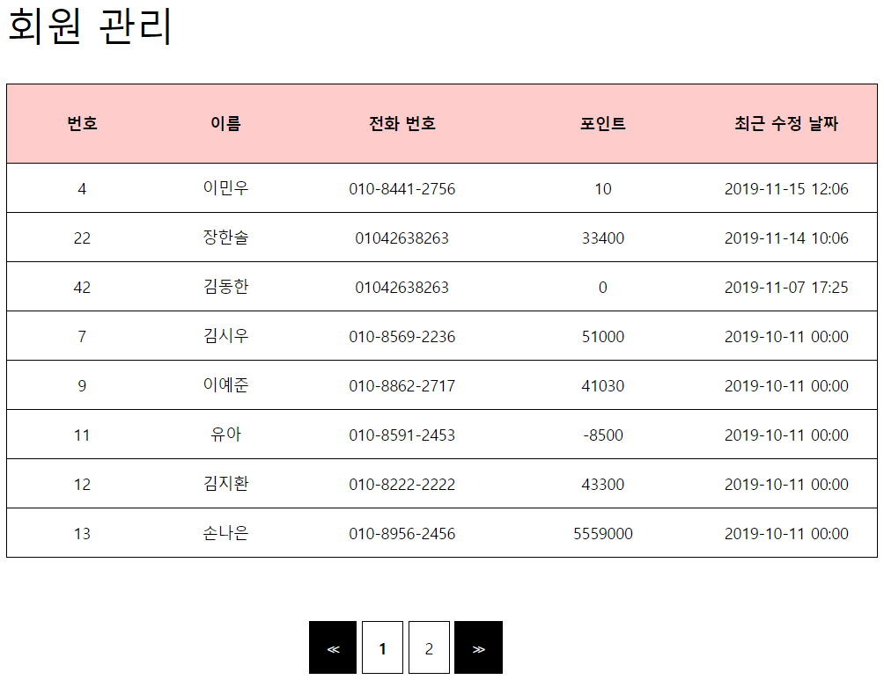
4.
웹 페이지 기능 소개
관리자 페이지
회원 리스트 페이지
지금 까지 등록되어 있는 회원의 리스트를 볼 수가 있습니다.
①
②
① : 회원번호 클릭시 개인 주문내역 페이지로 이동합니다.
② : 소지 포인트 클릭 시 회원의 포인트
변경사항 페이지로 이동합니다.

Slide 36
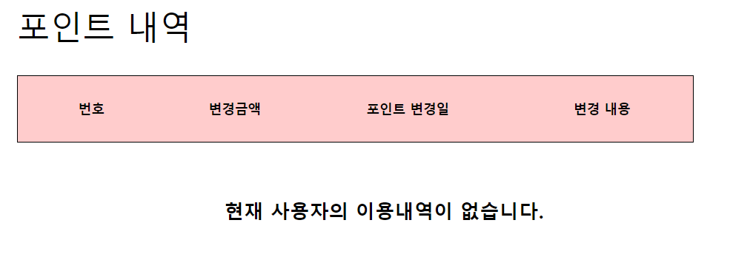
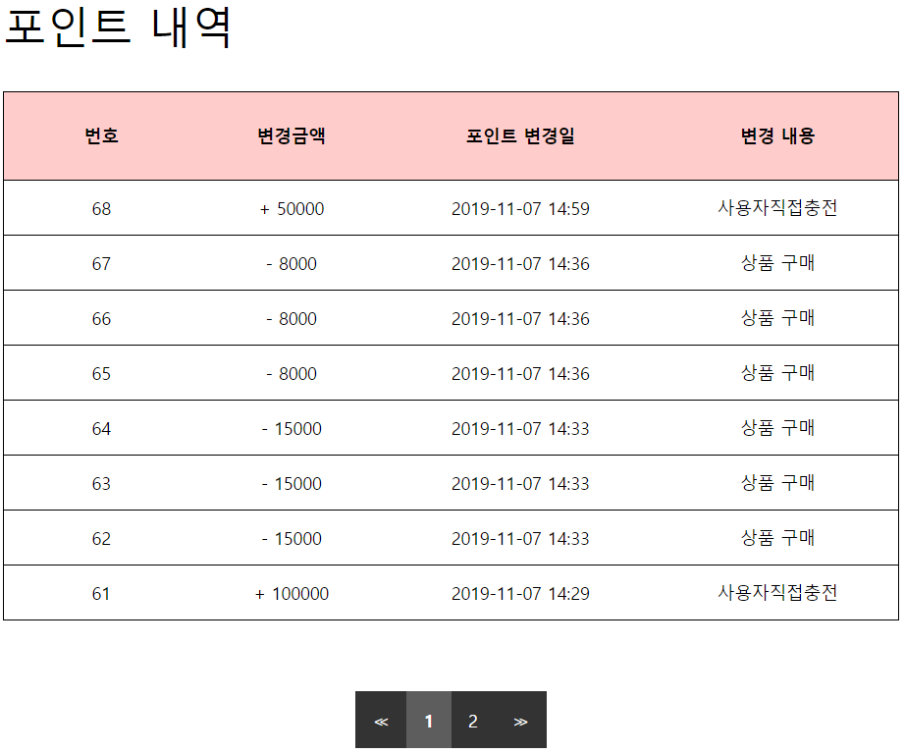
4.
웹 페이지 기능 소개
관리자 페이지
포인트 사용 내역 X
포인트 사용 내역 O

Slide 37
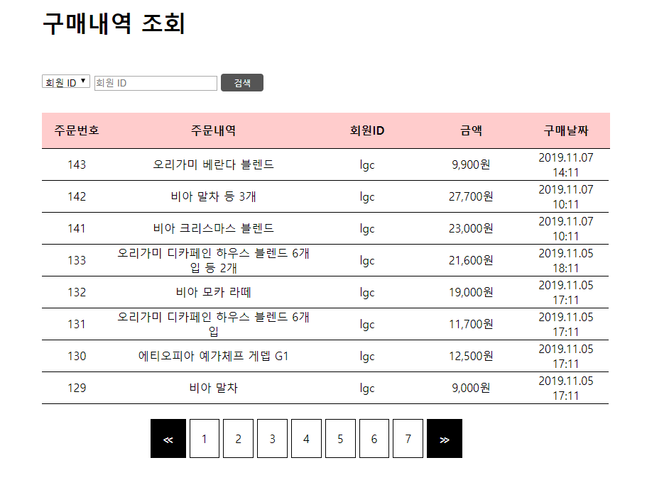
4.
웹 페이지 기능 소개
관리자 페이지
전체 주문 내역 페이지
지금 까지 주문된 전체 내역을 최근 순으로 보여주며
상단의 검색 기능으로 검색이 가능합니다.

Slide 38
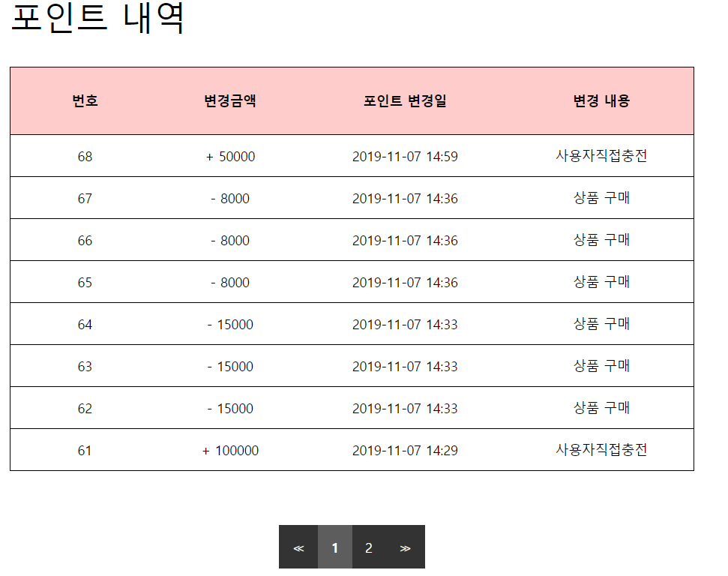
4.
웹 페이지 기능 소개
관리자 페이지
개인 사용자 포인트 내역
사용자의 지금까지 의 포인트 사용 내역을 보여줍니다.
가장 최근 순으로 제일 먼저 보여지게 되며
뒤로 갈수록 오래된 날짜 입니다.

Slide 39
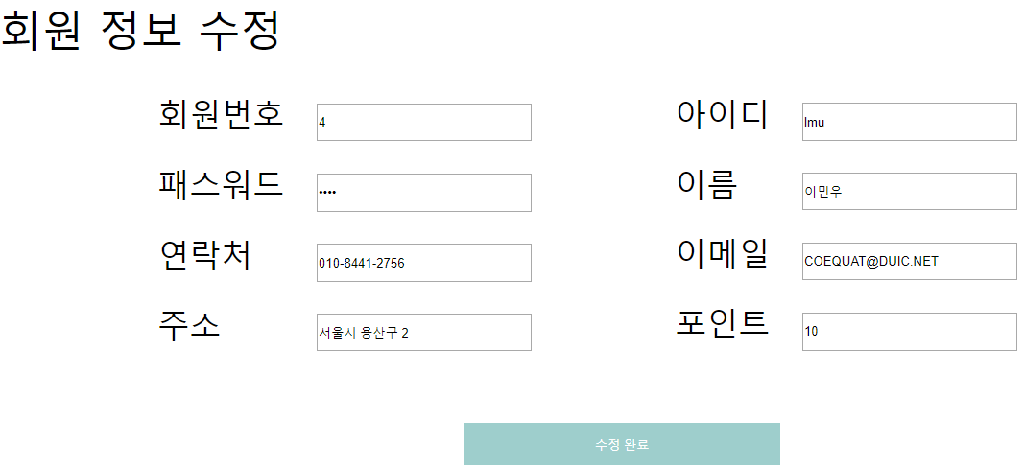
4.
웹 페이지 기능 소개
관리자 페이지
사용자 조회 &정보 수정 페이지
관리자는 사용자에 대해서 정보를 조회 하고
수정할수 있습니다.

Slide 40
?
Any Question

Slide 41
감사합니다.
THANK YOU

